Slide 1

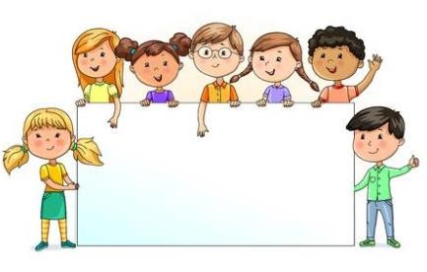
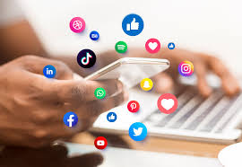


Taller Uso y Peligro de las Redes Sociales

Slide 2

¿Qué voy a aprender?
Identificar los peligros de exponer información personal en internet.
¿Cómo lo voy a
Conociendo algunos de los peligros que me acechan cuando estoy conectado/a a
aprender? Internet.
¿Para qué lo voy a aprender?
Para realizar un uso seguro de redes sociales y resguardar mi intimidad.

Slide 3


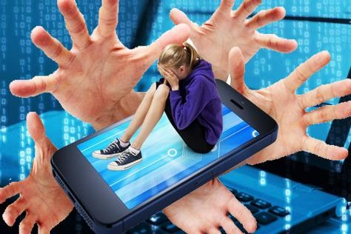
de Entrada
Observa las siguientes imágenes: ¿Qué mensaje nos quieren entregar? Comenta.

Slide 4



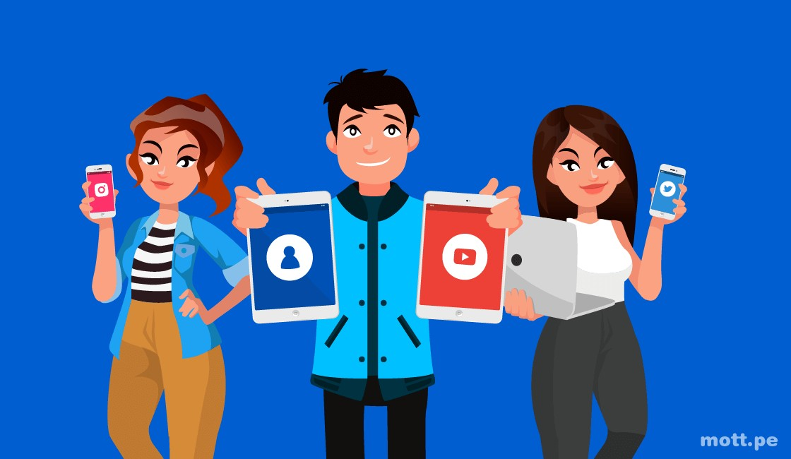

Antes de comenzar, es muy importante que recordemos…
Las posibilidades que brinda Internet son asombrosas: nos permite estar en
contacto con gente que puede estar muchísimas páginas con información investigaciones, podemos descargar
a kilómetros de distancia, nos ofrece
de interés para divertirnos o hacer tareas e imágenes, música y videos y compartir los
nuestros con miles de personas más, jugar con otros y literalmente viajar a otros países, todo a través de nuestra computadora.
Pero así como en Internet hay muchísimas opciones para pasarse un rato divertido, hay algunos individuos que recurren a ésta para perjudicar y hacer daño.
Así que lo mejor es que conozcas algunos de estás en línea y sepas cómo reaccionar ante Red sea siempre satisfactoria.
los peligros que te acechan cuando
éstos para que tu experiencia en la
¡Recuerda que ante cualquier riesgo puedes hablar con tus padres!
para divertirse
¡Internet es como el mundo real, hay gente buena que la usa
sanamente y gente mala que la usa para hacer daño a otros, por eso debes
mantenerte siempre atento!

Slide 5

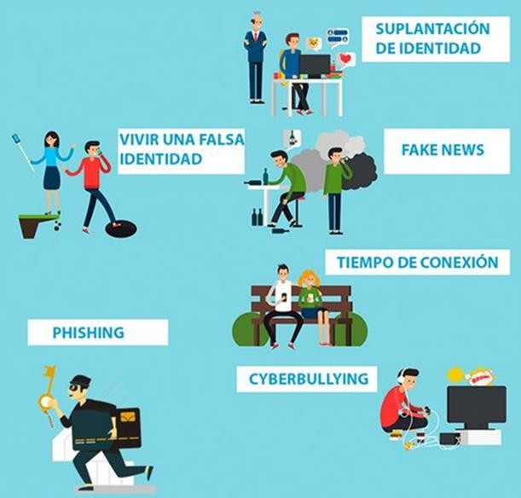
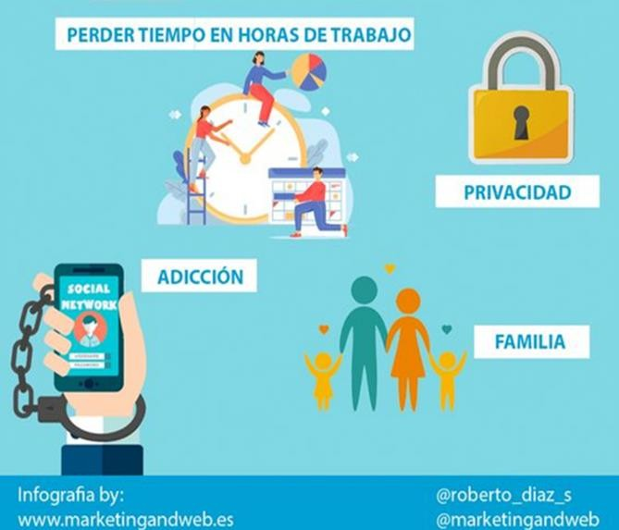

Slide 6
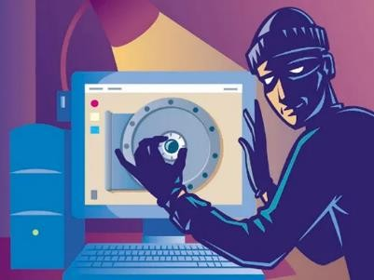
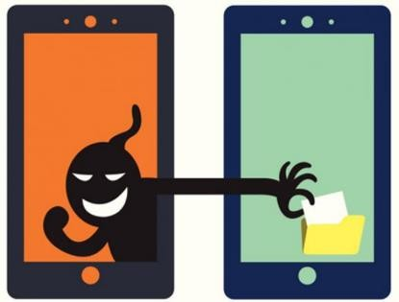
Robo de información
Toda la información que viaja por la web, sin las medidas de precaución necesarias, corre el riesgo de ser interceptada por un tercero. De igual modo, existen también ataques con esta finalidad. La información buscada, normalmente apunta a los datos personales. Un paso en falso ante este tipo de incidentes, puede exponer al menor de edad a la pérdida de dinero familiar o al robo de identidad.

Slide 7
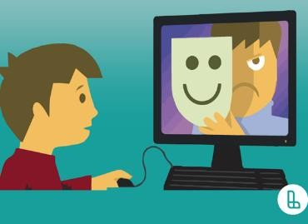
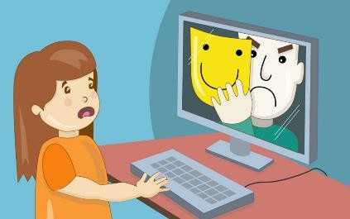
Grooming
Se trata de la persuasión de un adulto hacia un niño, con la finalidad de obtener una conexión emocional y generar un ambiente de confianza para que el niño realice actividades sexuales. Muchas veces los adultos se hacen pasar por niños de su edad e intentan entablar una relación para, luego, buscar realizar encuentros personales.

Slide 8
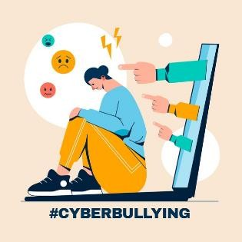
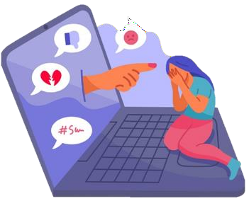
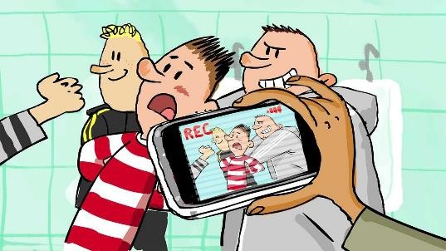
Ciberacoso o Ciberbullying
Es una conducta hostil que puede ser practicada hacia los niños. La víctima de este tipo de acosos, es sometida a amenazas y humillaciones de parte de sus pares en la web, cuyas intenciones son atormentar a la persona y llevarla a un quiebre emocional.

Slide 9
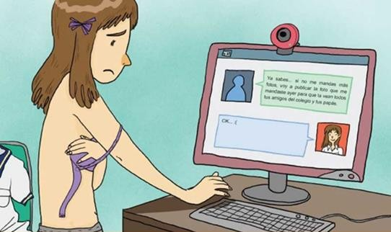
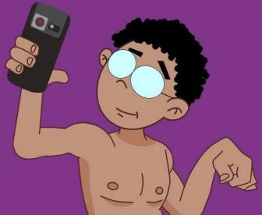
Sexting
Proviene del acrónimo formado entre Sex y Texting. Inicialmente, y como lo indica su nombre, se trataba del envío de mensajes con contenidos eróticos. Posteriormente, dado el avance tecnológico, esta modalidad evolucionó hacia el intercambio de imágenes y videos convirtiéndose en una práctica habitual entre adolescentes y niños.

Slide 10

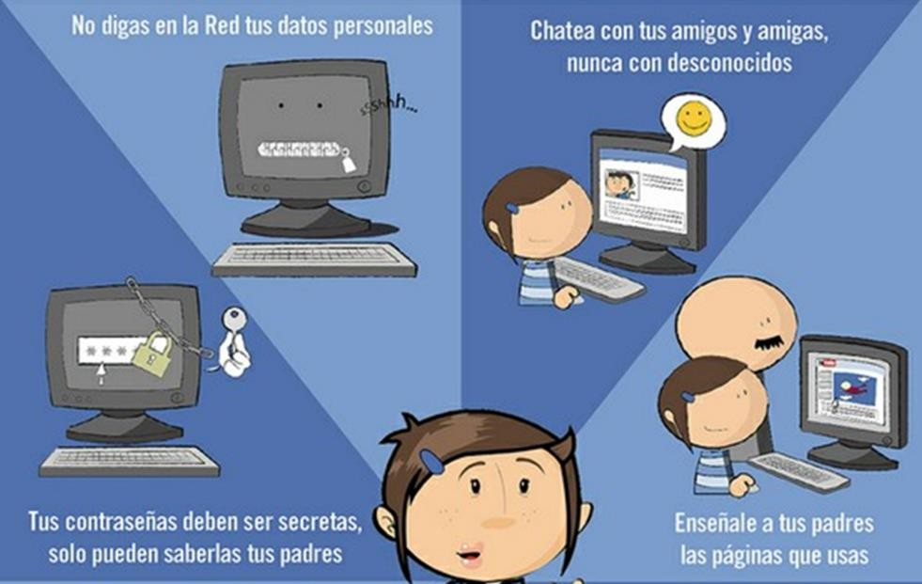

Slide 11

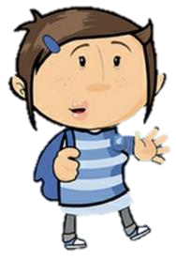
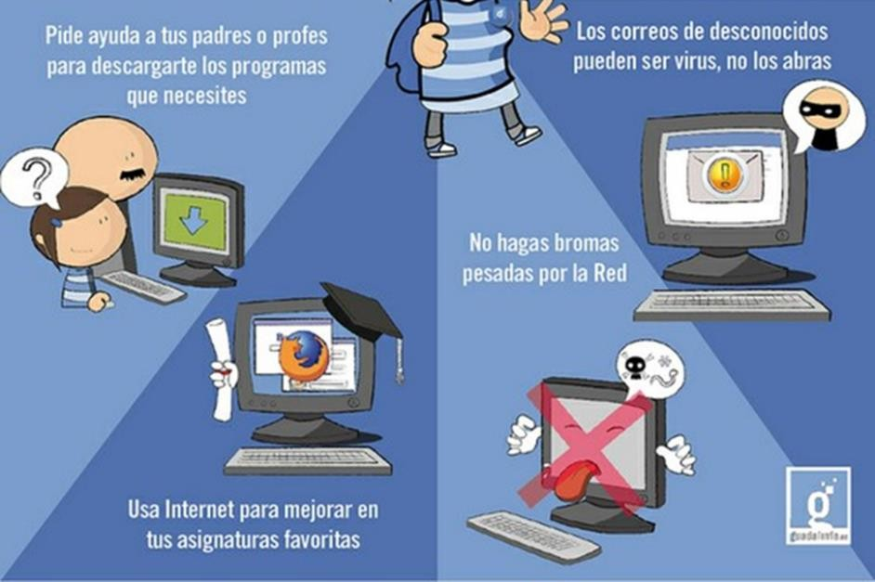

Slide 12




Ahora, veamos ¿Qué aprendimos en esta clase?
de Salida
¿Qué riesgos existen si exponemos información personal en internet? Explica:

Slide 13




Pauta de Autoevaluación :
INDICADORES
Respondí el ticket de entrada
Leí la información acerca de los peligros que existen al navegar por internet.
Leí los consejos para navegar con seguridad por internet.
Identifiqué las conductas adecuadas e inadecuadas que pueden ayudarme a resguardar mi intimidad al navegar por internet
Respondí el ticket de salida.
SÍ NO

Slide 14
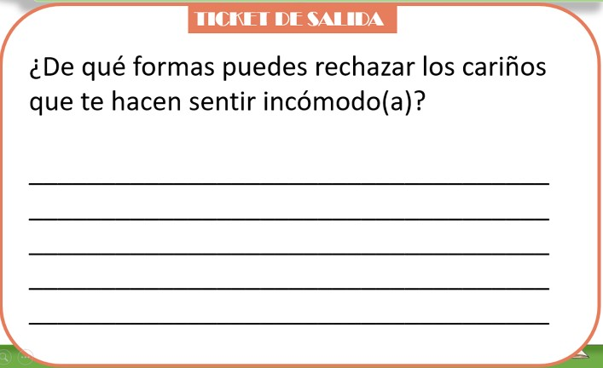

Puedo decir “NO”.
Puedo apartarme y salir del lugar.
Puedo contarle a una persona de confianza lo que me hace sentir mal.

Slide 15
Taller Uso y Peligro de las Redes Sociales

